Slide 1
এই মডেল কন্টেন্টটি পাঠদানের পূর্বে অনুগ্রহপূর্বক কন্টেন্টটি একবার দেখে নিন এবং স্লাইডের সংগে দেয়া নির্দেশনা ভালভাবে পড়ে নিন। পাঠদানে নিজস্ব কৌশল প্রয়োগে প্রয়োজনে নির্মাতার সংগে যোগাযোগ করুন। কন্টেন্টটি ব্যবহারের জন্য আপনাকে অজস্র ধন্যবাদ।

Slide 2
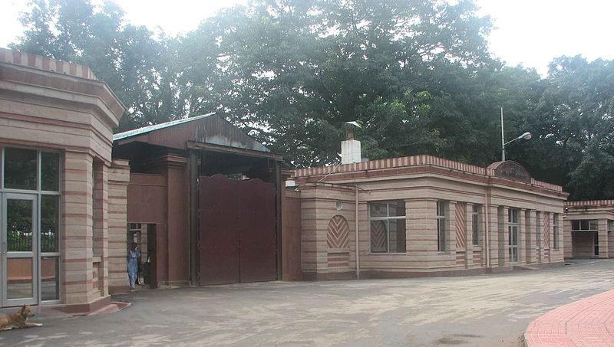
সকল শিক্ষার্থীকে
স্বাগতম
Notes:
এখানে পাঠের সঙ্গে সাদৃশ্যপূর্ণ অন্য কোন চিত্র ব্যবহার করা যেতে পারে। উল্লেখ্য, স্বাগতম স্লাইডেই পাঠের বিষয় ফুটে ওঠে এমন চিত্রে ব্যবহার করা যেতে পারে।

Slide 3
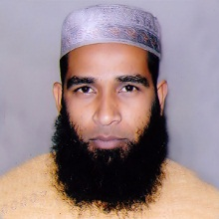
শিক্ষক পরিচিতি
পরিচিতি
পাঠ পরিচিতি
মোঃ মিজানুর রহমান
সহকারী শিক্ষক (বাংলা )
গাইবান্ধা সরকারি উচ্চ বালক বিদ্যালয়।
মুঠোফোন- 01717016140
asrumijan@gmail.com
বিষয়: বাংলা ১ম পত্র
(গদ্য- তৃতীয় অংশ)
শ্রেণি: ৬ষ্ঠ
সময়: ৫০ মিনিট

Slide 4
Notes:
এই ভিডিওটি দেখানোর মাধ্যমে পাঠ শিরোনাম বের করে আনার চেষ্ঠা করা যেতে পারে।

Slide 5
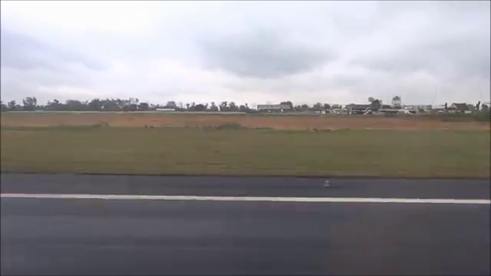
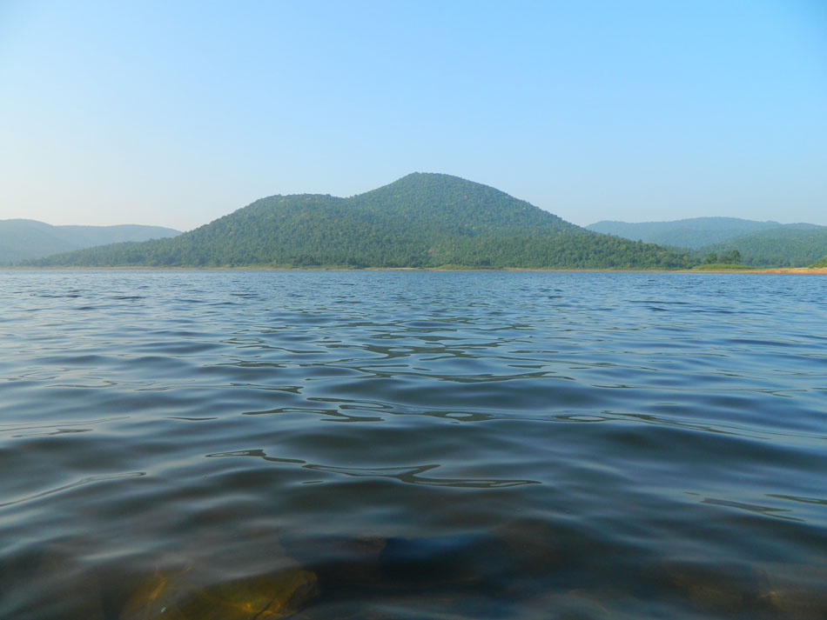
রাঁচি শহরটা অপেক্ষাকৃত কী ধরণের ভূমিতে অবস্থিত ছিল?
সমতল ভূমিতে।
পাহাড়ের চূড়ায়।
কোথায় দাঁড়ালে সমস্ত শহরটি দেখা যায় ?
বড় সুন্দর।
‘রাঁচির ফাঁকে’ নামক অংশটি দেখতে কেমন?
Notes:
স্লাইডে উল্লিখিত প্রশ্নোত্তরের পর শিক্ষক শিক্ষার্থীদের জিজ্ঞাসা করবেন এই তথ্যগুলো আমরা কোথায় পেয়েছি । এভাবে রাঁচি ভ্রমণ কথাটি শিক্ষার্থীদের মাঝ থেকে বের করে আনা যেতে পারে ।

Slide 6
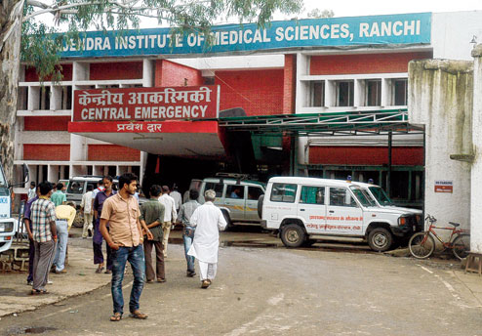
রাঁচি ভ্রমণ
তৃতীয় অংশ
এস.ওয়াজেদ আলি

Slide 7
শিখনফল
এ পাঠ শেষে শিক্ষার্থীরা
নির্দিষ্ট অংশটুকু ( নদীর অনতিদূরে --- কান্না জুড়ে দিল ) শুদ্ধ উচ্চারণে পড়তে পারবে।
বর্ষীয়সী, গুলি-ডাণ্ডা, নিয়তি শব্দের অর্থ বলতে পারবে এবং অনুচ্ছেদ রচনা করতে পারবে।
রাঁচির বিখ্যাত মানসিক হাসপাতালের পরিচয় -বর্ণনা করতে পারবে।
‘উটরুং ফল’ নামক বিখ্যাত জলপ্রপাতের পরিচয় ব্যাখ্যা করতে পারবে।

Slide 8
আদর্শ পাঠ
নদীর অনতিদূরে নাতি-উচ্চ একটি বিস্তীর্ণ ঢিপির উপর রাঁচির বিখ্যাত মানসিক হাসপাতাল এর উদ্যান –পরিবেষ্টিত প্রাসাদোপম অট্টালিকারাজি বিরাজ করছে। এই হাসপাতালে মানসিক রোগের চিকিৎসা করা হয়। স্থানটির পরিচ্ছন্নতা অতুলনীয়। একবার সেখানে গেলে হাসপাতালের কর্তৃপক্ষদের অজস্র প্রশংসা না করে পারা যায় না।
Notes:
শিক্ষক নিজে আদর্শ পাঠ দিবেন শিক্ষার্থীরা অনুসরণ করবে।

Slide 9
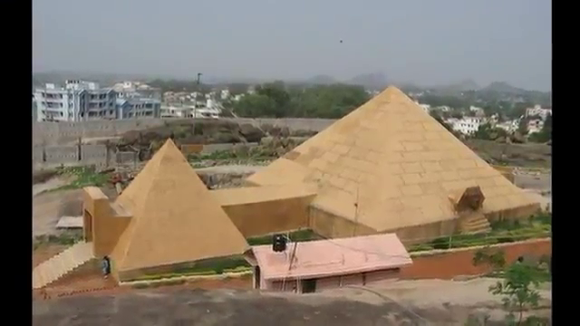
সরবপাঠ
Notes:
শিক্ষার্থীরা নিজেরা সরবে পাঠ করবেন।

Slide 10
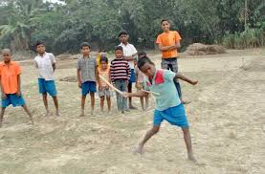
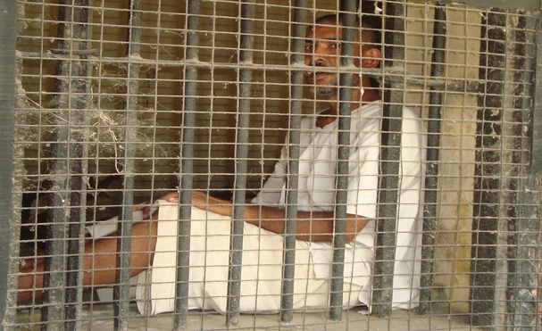
শব্দার্থ
গুলি-ডাণ্ডা
এক প্রকার খেলা।
নিয়তি
ভাগ্য।
Notes:
শিক্ষক শব্দের পাশাপাশি ছবি দেখিয়ে শব্দার্থ জিজ্ঞাসা করবেন এবং পরবর্তীতে শব্দের অর্থ দেখাবেন।

Slide 11
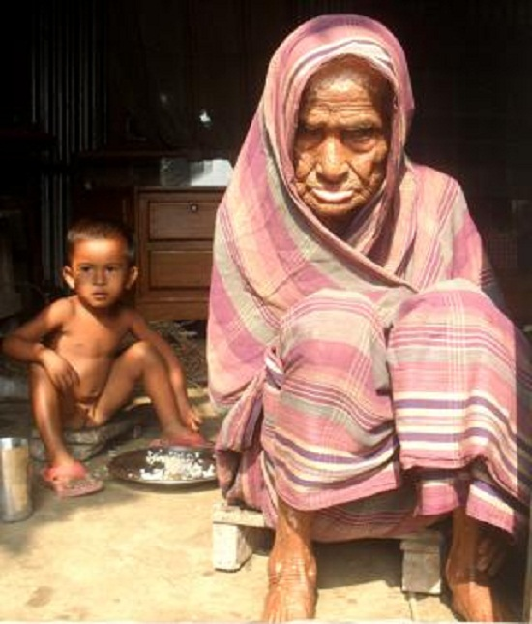
বর্ষীয়সী
অতিশয় বৃদ্ধ নারী।
Notes:
শিক্ষক শব্দের পাশাপাশি ছবি দেখিয়ে শব্দার্থ জিজ্ঞাসা করবেন এবং পরবর্তীতে শব্দের অর্থ দেখাবেন।

Slide 12
একক কাজ
গুলি-ডাণ্ডা, নিয়তি, বর্ষীয়সী
উপরিউক্ত শব্দগুলো দিয়ে ৩/৫ টি বাক্যের একটি অনুচ্ছেদ লেখ।
Notes:
একক কাজ দিয়ে শিক্ষার্থীরা তা খাতায় লিখছে কিনা তা তদারকি করলে ভাল হয় ।

Slide 13
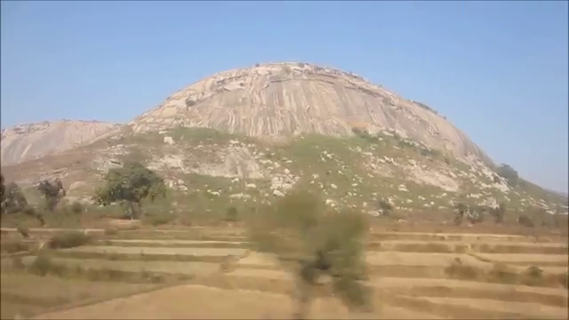
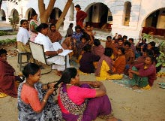
রাঁচিতে বিস্তীর্ণ ঢিপির উপর
সেলাইয়ের কাজে ব্যস্ত
মানসিক হাসপাতাল
পরিচ্ছন্নতা অতুলনীয়
অনেকগুলি ব্যাধিগ্রস্ত স্ত্রীলোক
Notes:
পাঠ বিশ্লেষণের জন্য এই স্লাইডটি দেখানো যেতে পারে ।

Slide 14
নদীর অনতিদূরে নাতি-উচ্চ একটি বিস্তীর্ণ ঢিপির উপর রাঁচির বিখ্যাত মানসিক হাসপাতাল এর উদ্যান –পরিবেষ্টিত প্রাসাদোপম অট্টালিকারাজি
বিরাজ করছে।
Notes:
এই ভিডিওটি দেখিয়ে জোড়ায় কাজ দেয়া যেতে পারে।

Slide 15
জোড়ায় কাজ
রাঁচির বিখ্যাত মানসিক হাসপাতালের বৈশিষ্ট্য তুলে ধর।
Notes:
জোড়ায় কাজ দিয়ে শিক্ষার্থীরা তা খাতায় লিখছে কিনা তা তদারকি করলে ভাল হয়

Slide 16
একটি ঘরে দেখলুম আশ্রম-বাসিনীরা সেলাইয়ের কাজে ব্যস্ত আছেন। তাদের শিল্প-নিপুণতার কতকগুলি সুন্দর নিদর্শনও সেখানে দেখতে পেলুম।
Notes:
এই ভিডিওটি দেখিয়ে জোড়ায় কাজ দেয়া যেতে পারে।

Slide 17
জোড়ায় কাজ
হাসপাতালের আশ্রম-বাসিনীরা কিভাবে সময় কাটায় ৫/৭ বাক্যে তার বর্ণনা দাও।
Notes:
জোড়ায় কাজ দিয়ে শিক্ষার্থীরা তা খাতায় লিখছে কিনা তা তদারকি করলে ভাল হয় ।

Slide 18
Notes:
এই ভিডিওটি দেখিয়ে জোড়ায় কাজ দেয়া যেতে পারে।

Slide 19
জোড়ায় কাজ
‘উটরুং ফল’ সম্পর্কে ৫/৭ টি বাক্য লেখ।
Notes:
জোড়ায় কাজ দিয়ে শিক্ষার্থীরা তা খাতায় লিখছে কিনা তা তদারকি করলে ভাল হয়

Slide 20
Notes:
এই ভিডিওটি দেখিয়ে জোড়ায় কাজ দেয়া যেতে পারে।

Slide 21
জোড়ায় কাজ
কেন লেখক ঝর্ণা দেখার সংকল্প ত্যাগ করে ঘরে ফিরে যাওয়াকেই সমীচীন বলে মনে করেছিল?
Notes:
জোড়ায় কাজ দিয়ে শিক্ষার্থীরা তা খাতায় লিখছে কিনা তা তদারকি করলে ভাল হয় ।

Slide 22
Notes:
এই ভিডিওটি দেখিয়ে দলীয় কাজ দেয়া যেতে পারে।

Slide 23
দলীয় কাজ
বান্দরবন ভ্রমণের সাথে লেখকের রাঁচি ভ্রমণের কী মিল খুঁজে পাওয়া যায় তা ব্যাখ্যা কর।
Notes:
দলীয় কাজ দিয়ে শিক্ষার্থীরা তা খাতায় লিখছে কিনা তা তদারকি করলে ভাল হয় ।

Slide 24
মূল্যায়ন
নদীর অনতিদূরে বিস্তীর্ণ ঢিপির উপর কী অবস্থিত ছিল?
মানসিক হাসপাতাল
মানসিক হাসপাতালের স্ত্রীলোকটির বাড়ি কোথায় ছিল?
কলকাতাতে
গুলি-ডাণ্ডা খেলার কথা বললে
লেখকেরা কখন বুঝতে পেরেছিল যে তাঁরা মানসিক রোগীর সঙ্গে আলাপ করছিলেন?
একটি বিখ্যাত জলপ্রপাত
উটরুং ফল কী ?
১৫/১৬ মাইল দূরে
রাঁচি শহর থেকে ঊটরুং ফল কত দূরে অবস্থিত ছিল?
২/৩ মাইল দূরে
সুবর্ণরেখা নদীর তীর থেকেও ঝর্ণাটি কত দূরে অবস্থিত ছিল?
Notes:
শিক্ষক শিক্ষার্থীদের মূল্যায়নের প্রশ্ন করে ফলাবর্তন প্রদান করবেন।
রাঁচির বিখ্যাত মানসিক হাসপাতাল, কলকাতাতে , গুলি-ডাণ্ডা খেলার কথা বললে , একটি বিখ্যাত জলপ্রপাত, ১৫/১৬ মাইল দূরে , ২/৩ মাইল দূরে ।

Slide 25
বাংলাদেশের কিছু সরকারি হাসপাতালের যেমন বেহাল দশা তেমনি অপরিস্কার ও অস্বাস্থ্যকর। এখানে রোগী গেলে আরও বেশি অসুস্থ হয়ে হয়ে পড়ে। কিন্তু রোগ নিরাময়ের জন্য দরকার পরিচ্ছন্ন ও সুস্থ পরিবেশ, সঠিক সেবা।
অ্যাকশন বাটন ব্যবহার করে নিচের প্রশ্নের উত্তর দাও
উদ্দীপকটি ‘রাঁচি ভ্রমণ’- এর যে বিশেষ অংশকে মনে করিয়ে দেয়?
রাঁচি শহরের প্রাকৃতিক দৃশ্য
রাঁচির Mental Hospital
লেখকের পরিচয়
উত্তর সঠিক হয়েছে
আবার চেষ্টা কর
নিচের কোনটি সঠিক ?
ক. i
খ. ii
গ. iii
ঘ. i ও ii
Notes:
শিক্ষক শিক্ষার্থীদের প্রশ্ন করে সঠিক উত্তর নির্দেশ করবেন। এই স্লাইডটিতে অ্যাকশন বাটনের ব্যবহার করা হয়েছে। প্রতিটি উত্তরে মাউস ক্লিক করলেই “ আবার চেষ্টা কর/ উত্তর সঠিক হয়েছে” অডিওটি শুনতে পাবেন।

Slide 26
অ্যাকশন বাটন ব্যবহার করে নিচের প্রশ্নের উত্তর দাও
উদ্দীপকের হাসপাতালের পরিবেশের সাথে ‘রাঁচি ভ্রমণ’-এর
Mental Hospital এর বৈসাদৃশ্য -
আবার চেষ্টা কর
i. Hospital এর পরিবেশ
ii. সেবার মান
iii. পরিস্কার –পরিচ্ছন্নতা
উত্তর সঠিক হয়েছে
নিচের কোনটি সঠিক ?
ক. i ও ii
খ. i ও iii
গ. iiও iii
ঘ. i ,ii ও iii
Notes:
শিক্ষক শিক্ষার্থীদের প্রশ্ন করে সঠিক উত্তর নির্দেশ করবেন। এই স্লাইডটিতে অ্যাকশন বাটনের ব্যবহার করা হয়েছে। প্রতিটি উত্তরে মাউস ক্লিক করলেই “ আবার চেষ্টা কর/ উত্তর সঠিক হয়েছে” অডিওটি শুনতে পাবেন।

Slide 27
বাড়ির কাজ
‘রাঁচি ভ্রমণ’ গল্পের আলোকে তোমার ব্যক্তিগত ভ্রমণের অভিজ্ঞতা ১০/১২ লাইনে লিখে আনবে।
Notes:
এখানে পাঠের সঙ্গে সাদৃশ্যপূর্ণ অন্য কোন বাড়ির কাজ দেয়া যেতে পারে।

Slide 28
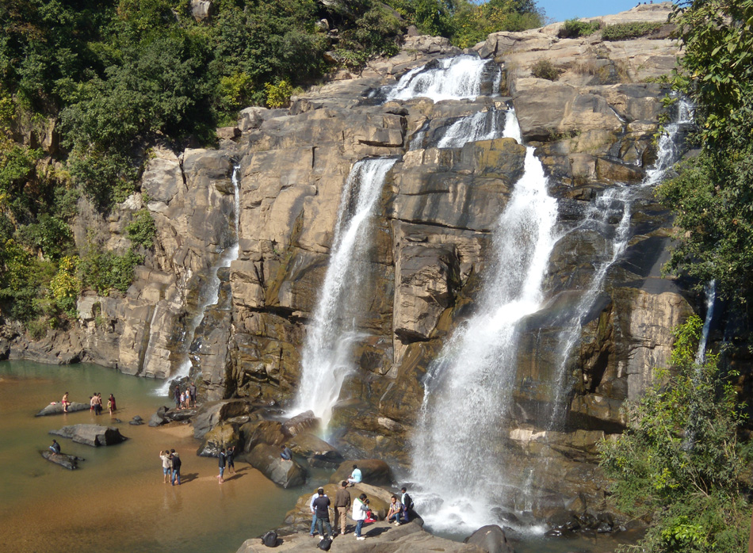
সকল শিক্ষার্থীকে
ধন্যবাদ
Notes:
এখানে পাঠের সঙ্গে সাদৃশ্যপূর্ণ অন্য কোন বাড়ির কাজ দেয়া যেতে পারে।

Slide 29
কৃতজ্ঞতা স্বীকার
শিক্ষামন্ত্রণালয়, মাউশি, এনসিটিবি ও এটুআই এর সংশ্লিষ্ট কর্মকর্তাবৃন্দ
এবং কন্টেন্ট সম্পাদক হিসেবে যাঁদের নির্দেশনা, পরামর্শ ও তত্ত্বাবধানে এই মডেল কন্টেন্ট সমৃদ্ধ হয়েছে তাঁরা হলেন:
জনাব মো: ফেরদৌস হোসেন, সহযোগী অধ্যাপক,বাংলা, টিটিসি, খুলনা।
জনাব নিগার সুলতানা, সহকারী অধ্যাপক, বাংলা, ফেনী সরকারি কলেজ ,ফেনী।
জনাব জেসমীন জাহান খানম , প্রভাষক , বাংলা, টিটিসি (মহিলা), ময়মনসিংহ।

